Slide 1
Impulsvortrag
Smart City
Was verlieren wir?
www.kla.tv/smartcity
Chris A. Sachs - chris.sachs@kla.tv
Cottbus, 17. April 2026

Slide 2
Smart = intelligent?
Wer treibt es voran?
Was verlieren wir?
Wie sieht es aus?
Wo wird es sein?
Wem nützt es?

Slide 3
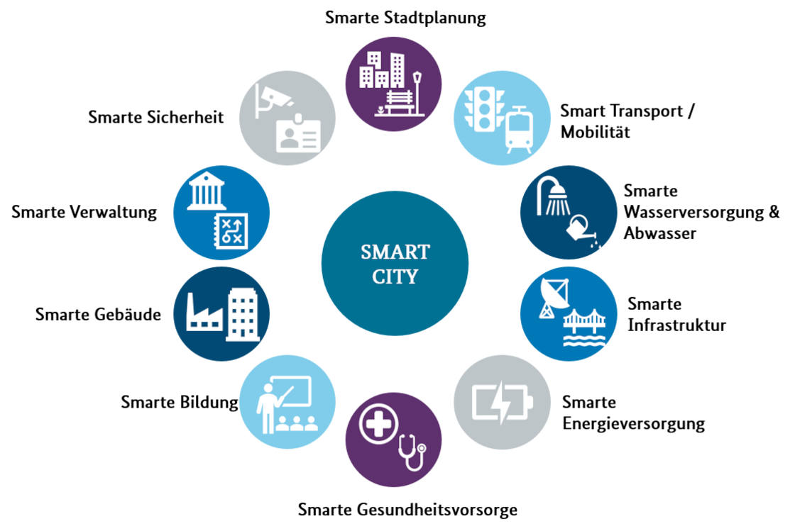
Bereiche
Quelle: https://www.bsi.bund.de/DE/Themen/Unternehmen-und-Organisationen/Informationen-und-Empfehlungen/Smart-City/smart-city_node.html
Notes:
„… Zum ersten Mal in der Geschichte ist
eine fast vollständige Digitalisierung und
Vernetzung möglich. Und welchen Bereich
würden Sie in Anbetracht der Fülle an
Technologien und Vernetzungsmöglich-
keiten zu solch günstigen Preisen nicht
mit intelligenter Technologie ausstatten?
Welchen Service würden Sie Kunden,
Bürgern, Studenten oder Patienten nicht
anbieten? Wen oder was würden Sie nicht
miteinander vernetzen? Welche Daten
würden Sie nicht nutzen, um zu neuen
Erkenntnissen zu gelangen?“
– Sam Palmisano,

Slide 4



Was bedeutet Smart in der City?
Wo?
Datenverarbeitung
Speichern
Strukturieren
Monitoring
Analyse
Kombinieren
Entscheidung
nach klaren
Regeln
massive
Vernetzung
Cloud
Sensoren (reale Zustände messen)
Energie-, Wasserverbrauch
Temperatur
Luft-/Bodenfeuchtigkeit
Feuer-/Rauchmelder
elektronische Schließsysteme
Verkehrszählung (Kamera)
Sicherheit (Mikrofon, Kamera)
Aktoren (Auslöser für autom. Aktionen)
Verbrauch zeitweise einschränken
Heizung bzw. Klimaanlage
Wasser zuführen
Feuerwehr alarmieren
Tür öffnen bzw. verschlossen halten
Ampelschaltung rot oder grün
Polizei alarmieren
Notes:
„… Zum ersten Mal in der Geschichte ist
eine fast vollständige Digitalisierung und
Vernetzung möglich. Und welchen Bereich
würden Sie in Anbetracht der Fülle an
Technologien und Vernetzungsmöglich-
keiten zu solch günstigen Preisen nicht
mit intelligenter Technologie ausstatten?
Welchen Service würden Sie Kunden,
Bürgern, Studenten oder Patienten nicht
anbieten? Wen oder was würden Sie nicht
miteinander vernetzen? Welche Daten
würden Sie nicht nutzen, um zu neuen
Erkenntnissen zu gelangen?“
– Sam Palmisano,

Slide 5
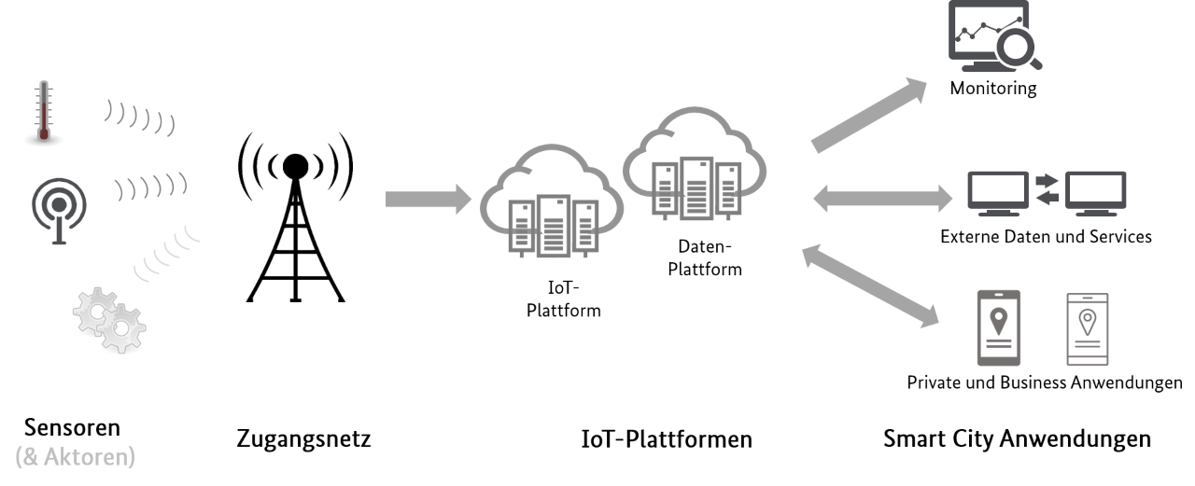
Komponenten von Smart City
) ) ) ) ) )
& Aktoren
Quelle: https://www.bsi.bund.de/DE/Themen/Unternehmen-und-Organisationen/Informationen-und-Empfehlungen/Smart-City/smart-city_node.html
Notes:
„… Zum ersten Mal in der Geschichte ist
eine fast vollständige Digitalisierung und
Vernetzung möglich. Und welchen Bereich
würden Sie in Anbetracht der Fülle an
Technologien und Vernetzungsmöglich-
keiten zu solch günstigen Preisen nicht
mit intelligenter Technologie ausstatten?
Welchen Service würden Sie Kunden,
Bürgern, Studenten oder Patienten nicht
anbieten? Wen oder was würden Sie nicht
miteinander vernetzen? Welche Daten
würden Sie nicht nutzen, um zu neuen
Erkenntnissen zu gelangen?“
– Sam Palmisano,

Slide 6
Was bedeutet Smart personell?
Datenverarbeitung
Speichern
Strukturieren
Monitoring
Analyse
Kombinieren
Entscheidung
nach klaren
Regeln
massive
Vernetzung
Cloud
Sensoren (reale Zustände messen)
Ausweis-ID, Karten-ID
Geodaten (GPS)
Konsumverhalten (online, bargeldlos)
Kommunikation (wann mit wem, was)
Spracherkennung
Gesundheitsdaten (Temperatur, PCR, Gewicht, Blutdruck, Blutzucker, …)
Gesichtserkennung (aus Bild u. Film)
Aktoren (Auslöser für autom. Aktionen)
Einlasskontrolle, Autorisierung
Lokalisieren einer Person
personifizierte Werbung und Preise
Zensur von Posts / Strafverfolgung
… (Überwachung)
Ernährungsempfehlung,
2G-Regel (Freiheitsbeschränkung)
Videoüberwachung, … (Verfolgung)
Notes:
„… Zum ersten Mal in der Geschichte ist
eine fast vollständige Digitalisierung und
Vernetzung möglich. Und welchen Bereich
würden Sie in Anbetracht der Fülle an
Technologien und Vernetzungsmöglich-
keiten zu solch günstigen Preisen nicht
mit intelligenter Technologie ausstatten?
Welchen Service würden Sie Kunden,
Bürgern, Studenten oder Patienten nicht
anbieten? Wen oder was würden Sie nicht
miteinander vernetzen? Welche Daten
würden Sie nicht nutzen, um zu neuen
Erkenntnissen zu gelangen?“
– Sam Palmisano,

Slide 7

Was ist alles Smart?
Smart Work
= intelligentes Arbeiten
= intelligente Arbeitsprozesse
Smart City
= intelligente Stadt
= intelligentes Zusammenleben
Smart Home
= intelligentes Haus
= intelligente Verwaltung aller Geräte
Smartphone
= intelligenter Begleiter
= intelligenter Alleskönner
Wer
steuert
diese
Welt?
Smarter Planet
Notes:
„… Zum ersten Mal in der Geschichte ist
eine fast vollständige Digitalisierung und
Vernetzung möglich. Und welchen Bereich
würden Sie in Anbetracht der Fülle an
Technologien und Vernetzungsmöglich-
keiten zu solch günstigen Preisen nicht
mit intelligenter Technologie ausstatten?
Welchen Service würden Sie Kunden,
Bürgern, Studenten oder Patienten nicht
anbieten? Wen oder was würden Sie nicht
miteinander vernetzen? Welche Daten
würden Sie nicht nutzen, um zu neuen
Erkenntnissen zu gelangen?“
– Sam Palmisano,

Slide 8


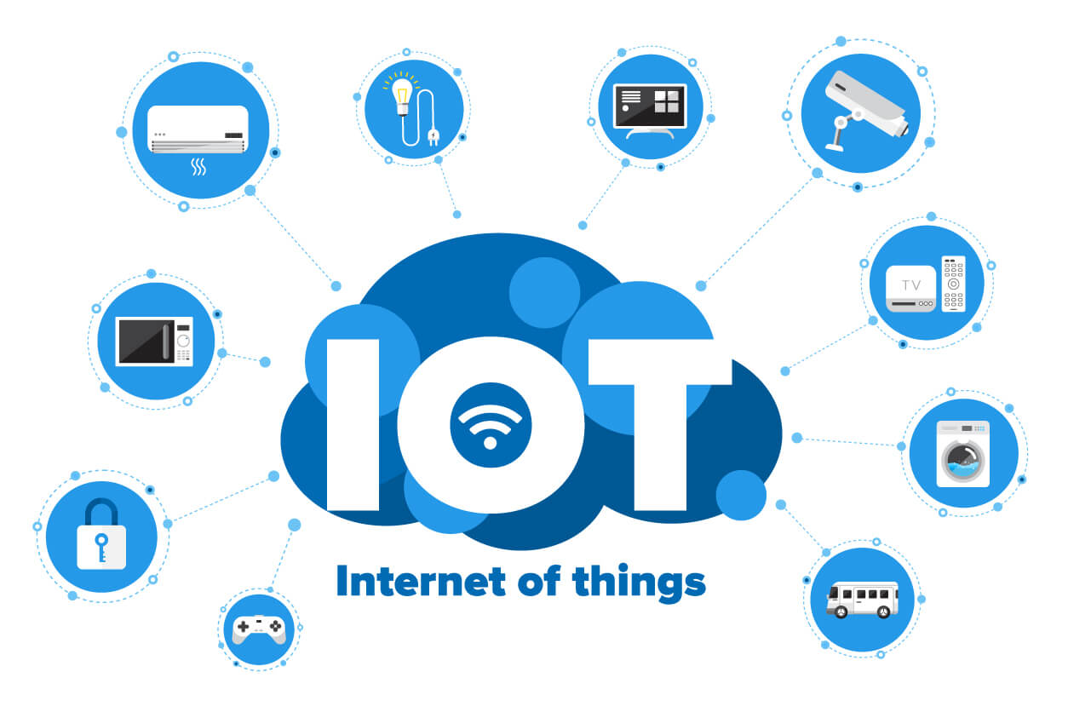




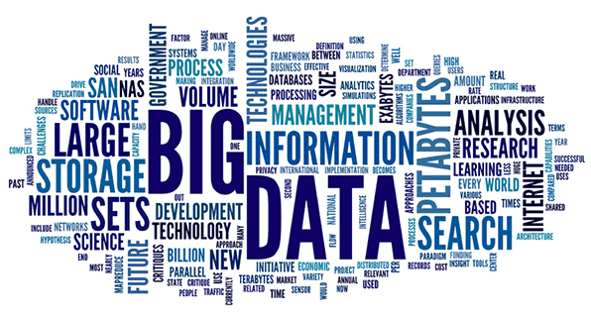

… ein bisschen Geschichte
Cloud
UN
Agenda
2030
ab 2019
Modellprojekte
in Cottbus
ab 2018
offiziell
im Fokus
2008
Smarter Planet
(IBM)
2013
Smart City Projekte
EU
2017
Smart City
Charta
1990 2000 2005 2010 2015 2020
Notes:
Im Fokus stehen hierbei der Umgang mit Umweltverschmutzung, dem demographischen Wandel, Bevölkerungswachstum, Finanzkrise oder Ressourcenknappheit. (später Klimawandel, CO2-Reduktion)
„… Zum ersten Mal in der Geschichte ist eine fast vollständige Digitalisierung und Vernetzung möglich. Und welchen Bereich würden Sie in Anbetracht der Fülle an Technologien und Vernetzungsmöglichkeiten zu solch günstigen Preisen nicht mit intelligenter Technologie ausstatten? Welchen Service würden Sie Kunden, Bürgern, Studenten oder Patienten nicht anbieten? Wen oder was würden Sie nicht
miteinander vernetzen? Welche Daten würden Sie nicht nutzen, um zu neuen Erkenntnissen zu gelangen?“ – Sam Palmisano, IBM

Slide 9
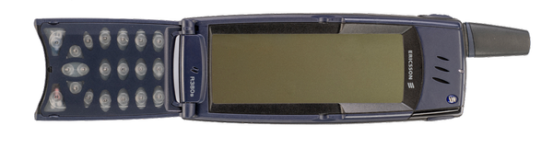

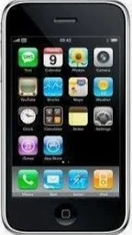



… ein bisschen Geschichte
Cloud
UN
Agenda
2030
ab 2019
Modellprojekte
in Cottbus
ab 2018
offiziell
im Fokus
2008
Smarter Planet
(IBM)
2013
Smart City Projekte
EU
2017
Smart City
Charta
1999 Smartphone
1990 2000 2005 2010 2015 2020
Notes:
Im Fokus stehen hierbei der Umgang mit Umweltverschmutzung, dem demographischen Wandel, Bevölkerungswachstum, Finanzkrise oder Ressourcenknappheit. (später Klimawandel, CO2-Reduktion)
„… Zum ersten Mal in der Geschichte ist eine fast vollständige Digitalisierung und Vernetzung möglich. Und welchen Bereich würden Sie in Anbetracht der Fülle an Technologien und Vernetzungsmöglichkeiten zu solch günstigen Preisen nicht mit intelligenter Technologie ausstatten? Welchen Service würden Sie Kunden, Bürgern, Studenten oder Patienten nicht anbieten? Wen oder was würden Sie nicht
miteinander vernetzen? Welche Daten würden Sie nicht nutzen, um zu neuen Erkenntnissen zu gelangen?“ – Sam Palmisano, IBM

Slide 10
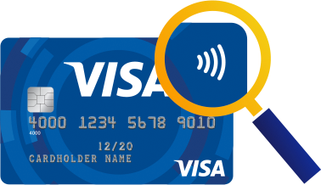
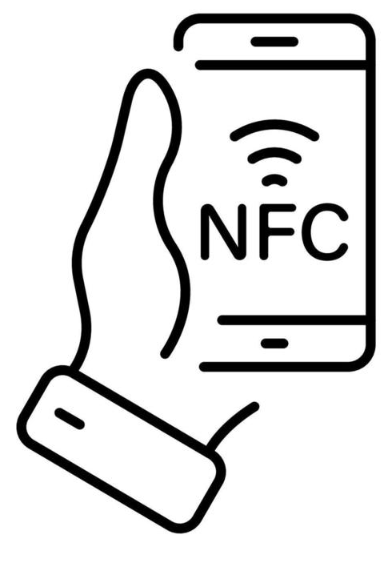

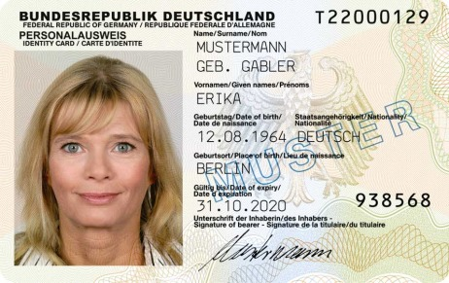

… ein bisschen Geschichte
Cloud
UN
Agenda
2030
ab 2019
Modellprojekte
in Cottbus
ab 2018
offiziell
im Fokus
2008
Smarter Planet
(IBM)
2013
Smart City Projekte
EU
2017
Smart City
Charta
1999 Smartphone
1990 2000 2005 2010 2015 2020
Notes:
Im Fokus stehen hierbei der Umgang mit Umweltverschmutzung, dem demographischen Wandel, Bevölkerungswachstum, Finanzkrise oder Ressourcenknappheit. (später Klimawandel, CO2-Reduktion)
„… Zum ersten Mal in der Geschichte ist eine fast vollständige Digitalisierung und Vernetzung möglich. Und welchen Bereich würden Sie in Anbetracht der Fülle an Technologien und Vernetzungsmöglichkeiten zu solch günstigen Preisen nicht mit intelligenter Technologie ausstatten? Welchen Service würden Sie Kunden, Bürgern, Studenten oder Patienten nicht anbieten? Wen oder was würden Sie nicht
miteinander vernetzen? Welche Daten würden Sie nicht nutzen, um zu neuen Erkenntnissen zu gelangen?“ – Sam Palmisano, IBM

Slide 11



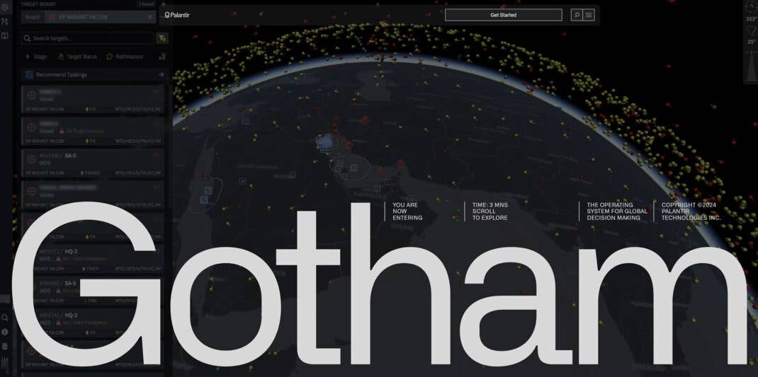
Das smarte Auge
Peter Thiel
Elon Musk
Nordrhein-Westfalen
10.161 Satelliten im All
19.427 genehmigt
Ziel 30.000 (März 2026)
Baden-Würtemberg
Hessen
Bayern
Die Palantíri, sing. Palantír, waren die Sehenden Steine, auch was in die Ferne blickt genannt.
… Die Steine hielten über jede Distanz Verbindung zueinander, sodass die jeweiligen Besitzer mit ihrer Hilfe über große Entfernungen kommunizieren konnten. Das machte sie … zu wichtigen Machtapparaten und ihre Verwender konnten so den Lauf der Dinge erheblich beeinflussen.
Notes:
„… Zum ersten Mal in der Geschichte ist
eine fast vollständige Digitalisierung und
Vernetzung möglich. Und welchen Bereich
würden Sie in Anbetracht der Fülle an
Technologien und Vernetzungsmöglich-
keiten zu solch günstigen Preisen nicht
mit intelligenter Technologie ausstatten?
Welchen Service würden Sie Kunden,
Bürgern, Studenten oder Patienten nicht
anbieten? Wen oder was würden Sie nicht
miteinander vernetzen? Welche Daten
würden Sie nicht nutzen, um zu neuen
Erkenntnissen zu gelangen?“
– Sam Palmisano,

Slide 12
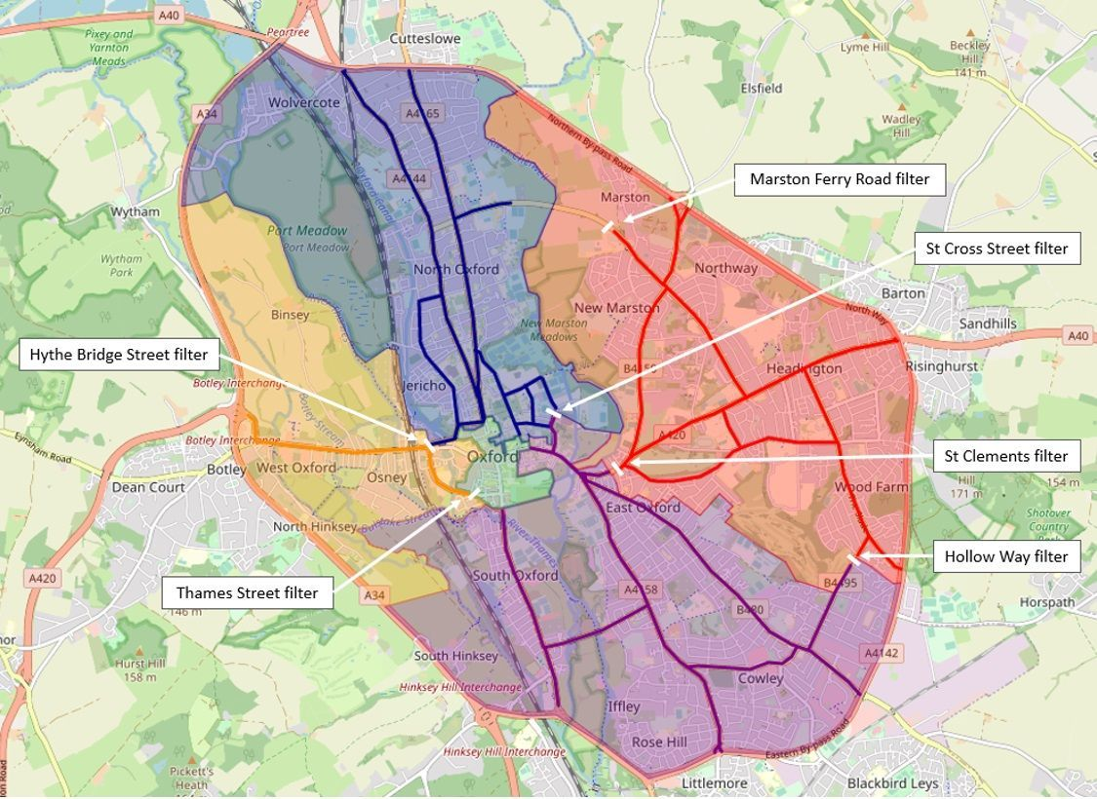
15 Minuten Stadt
Ziel ist es, die Stadt (Oxford) in (sechs) Zonen zu unterteilen,
in denen Dienstleistungen innerhalb von 15 Minuten zu Fuß oder per Rad erreichbar sind.
Fahrten zwischen den Zonen sollen zur Verkehrsberuhigung eingeschränkt werden.
Anzahl der Durchfahrten im Jahr
Bewohner
- innerhalb der Zonen max. 100x
- außerhalb der Zonen max. 25x
autom. Kennzeichenerkennung
→ Strafe ca. 80,- EUR
Notes:
„… Zum ersten Mal in der Geschichte ist
eine fast vollständige Digitalisierung und
Vernetzung möglich. Und welchen Bereich
würden Sie in Anbetracht der Fülle an
Technologien und Vernetzungsmöglich-
keiten zu solch günstigen Preisen nicht
mit intelligenter Technologie ausstatten?
Welchen Service würden Sie Kunden,
Bürgern, Studenten oder Patienten nicht
anbieten? Wen oder was würden Sie nicht
miteinander vernetzen? Welche Daten
würden Sie nicht nutzen, um zu neuen
Erkenntnissen zu gelangen?“
– Sam Palmisano,

Slide 13
Was verlieren wir?
Kontrolle über die Daten
Ja, wir werden gefragt:
- bei jeder Webseite
- bei jedem Online-Shopping
- bei jeder Installation & Inbetriebnahme
Kontrolle über unsere Identität
- ID-Karten werden überall ausgelesen
- Zugriff von Behörden o. Hackerzugriff
Freiheit des Handelns
- Vergleich im Wohnzimmer, auf Arbeit,
in der Schule oder auf der Bühne
Freiheit des Denkens
- welche Gedanken teilen wir mit jedem
und welche nur mit einem Freund
NEIN – Auschluss!
JA – Kontrollverlust
„das Internet vergisst nie“
Steuerbar / Erpressbar
Ich habe nichts zu verbergen, aber ich möchte nicht ohne Privatsphäre leben.
Über Nacht kann
Deine Privatspäre
im Rampenlicht stehen.
Notes:
„… Zum ersten Mal in der Geschichte ist
eine fast vollständige Digitalisierung und
Vernetzung möglich. Und welchen Bereich
würden Sie in Anbetracht der Fülle an
Technologien und Vernetzungsmöglich-
keiten zu solch günstigen Preisen nicht
mit intelligenter Technologie ausstatten?
Welchen Service würden Sie Kunden,
Bürgern, Studenten oder Patienten nicht
anbieten? Wen oder was würden Sie nicht
miteinander vernetzen? Welche Daten
würden Sie nicht nutzen, um zu neuen
Erkenntnissen zu gelangen?“
– Sam Palmisano,

Slide 14
Auszug aus Smart City Charta
Post-choice society
KI entscheidet für uns:
- Bus/Bahn/Taxi/privates Auto
- welche Nahrungsmittel
- welche Kleidung
- welche Freizeitaktivität
Post-ownership society
Dank aller Infos über Ressourcen
- geteilte Benutzung statt Besitz
- Privateigentum wird zum Luxus
Post-voting society
Regierung weiß genau, was die Leute denken und was sie möchten
- weniger Wahlen, Abstimungen
- gesellschaftl. Feedbacksystem
Einschränkung der Entscheidungsfreiheit
Einschränkung der
Freiheit am Privatbesitz
„Du wirst nichts besitzen
und glücklich sein.“
Klaus Schwab, WEF-Gründer
Einschränkung der
Demokratie
Notes:
„… Zum ersten Mal in der Geschichte ist
eine fast vollständige Digitalisierung und
Vernetzung möglich. Und welchen Bereich
würden Sie in Anbetracht der Fülle an
Technologien und Vernetzungsmöglich-
keiten zu solch günstigen Preisen nicht
mit intelligenter Technologie ausstatten?
Welchen Service würden Sie Kunden,
Bürgern, Studenten oder Patienten nicht
anbieten? Wen oder was würden Sie nicht
miteinander vernetzen? Welche Daten
würden Sie nicht nutzen, um zu neuen
Erkenntnissen zu gelangen?“
– Sam Palmisano,

